Slide 1



Projeto de Extensão “SAÚDE NA PRAÇA: uma abordagem odontológica na promoção a saúde dos indivíduos do município de Lagarto/SE”
Serviço Público Federal
Ministério da Educação
Universidade de Federal de Sergipe
Pró-Reitoria de Extensão
EDITAL PROEX – PIAEX nº 23/2018

Slide 2
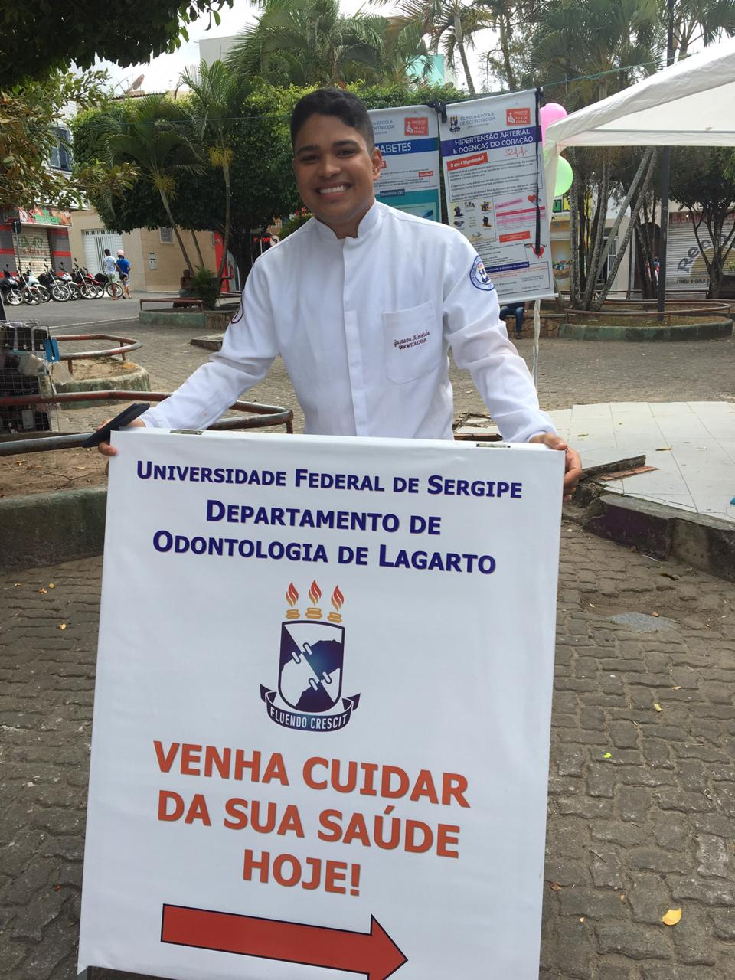
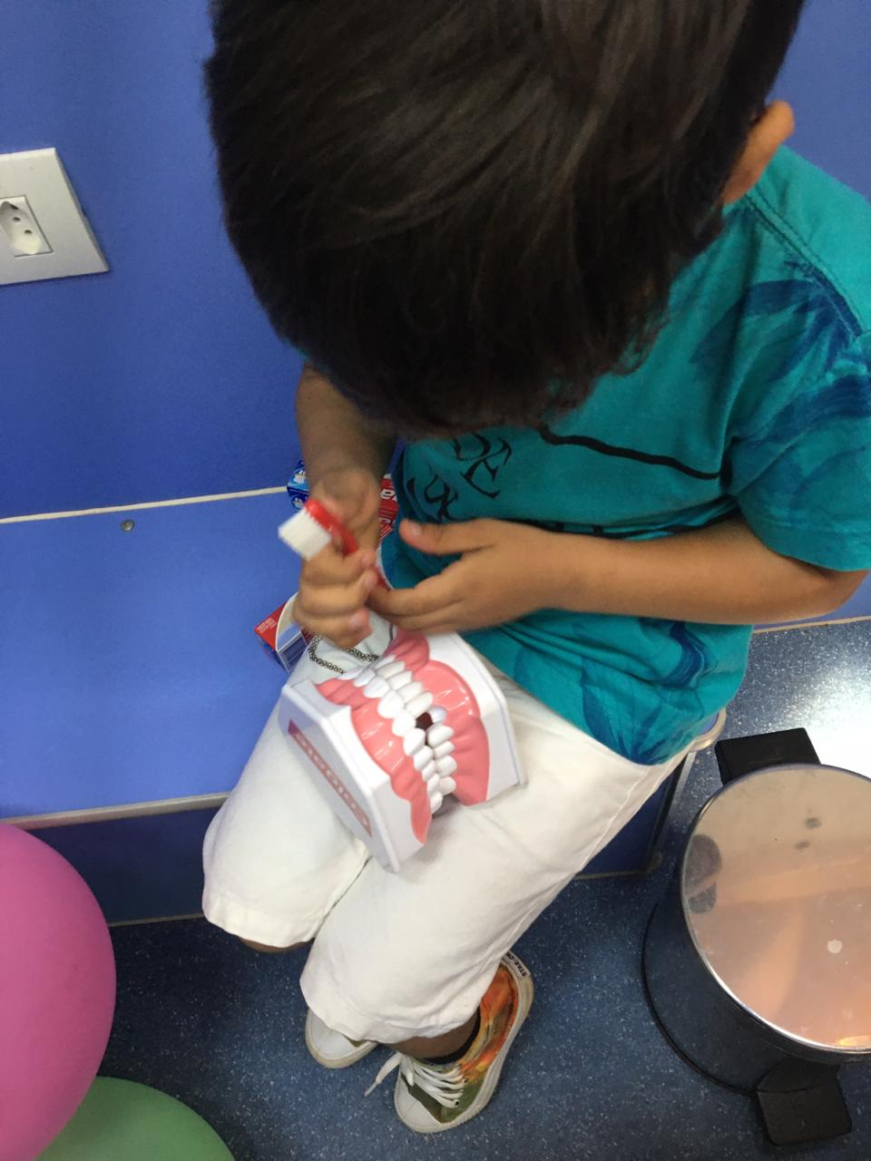
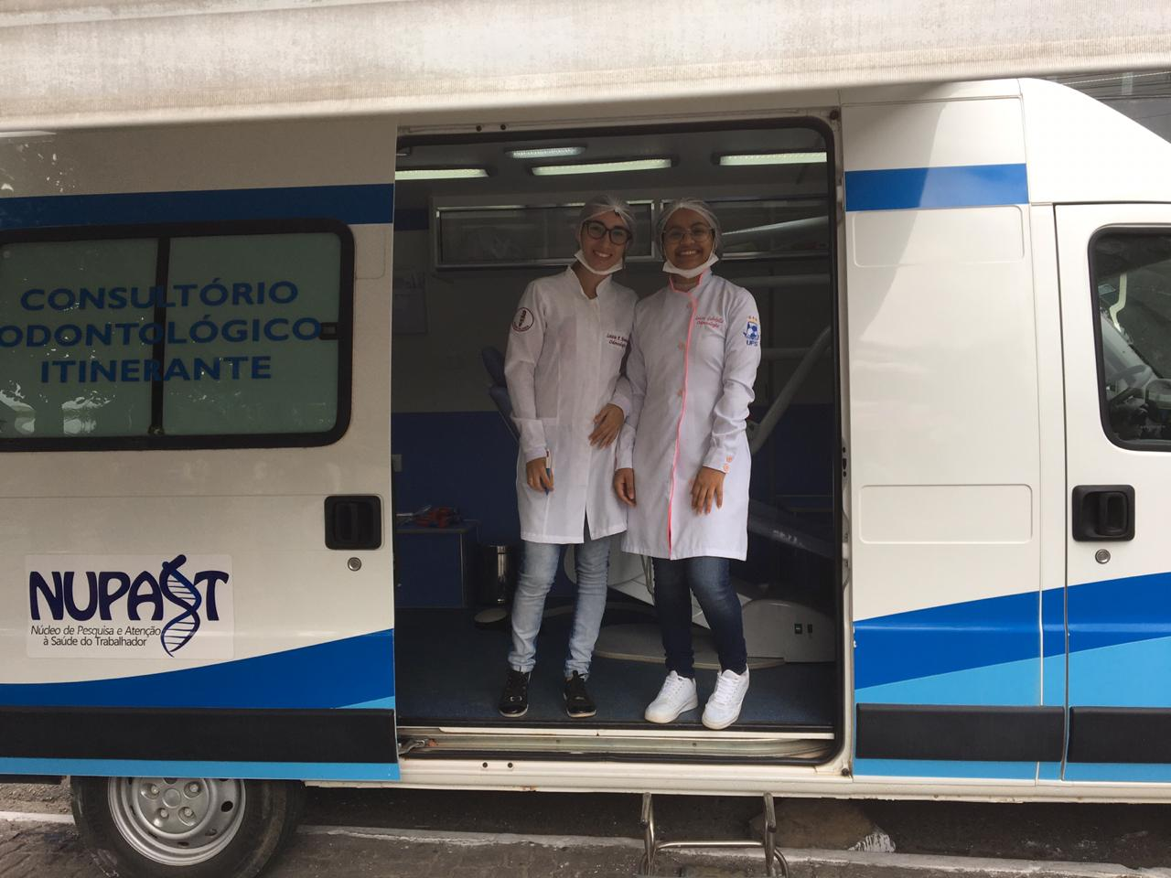
Os cuidados com a saúde bucal são primordiais para manter não somente a saúde da boca, mas a saúde geral do indivíduo e, portanto, é necessário despertar no paciente a preocupação com os cuidados de higiene oral.

Slide 3
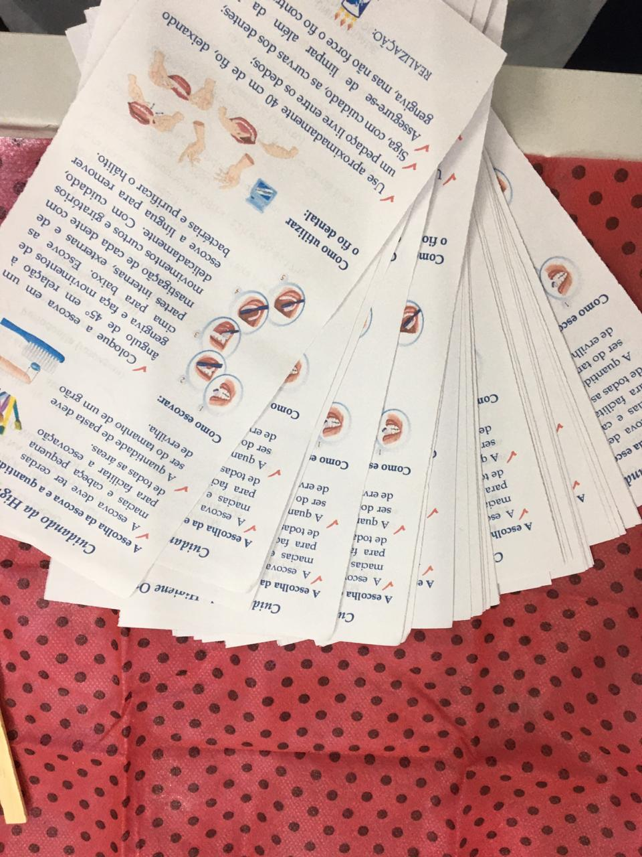
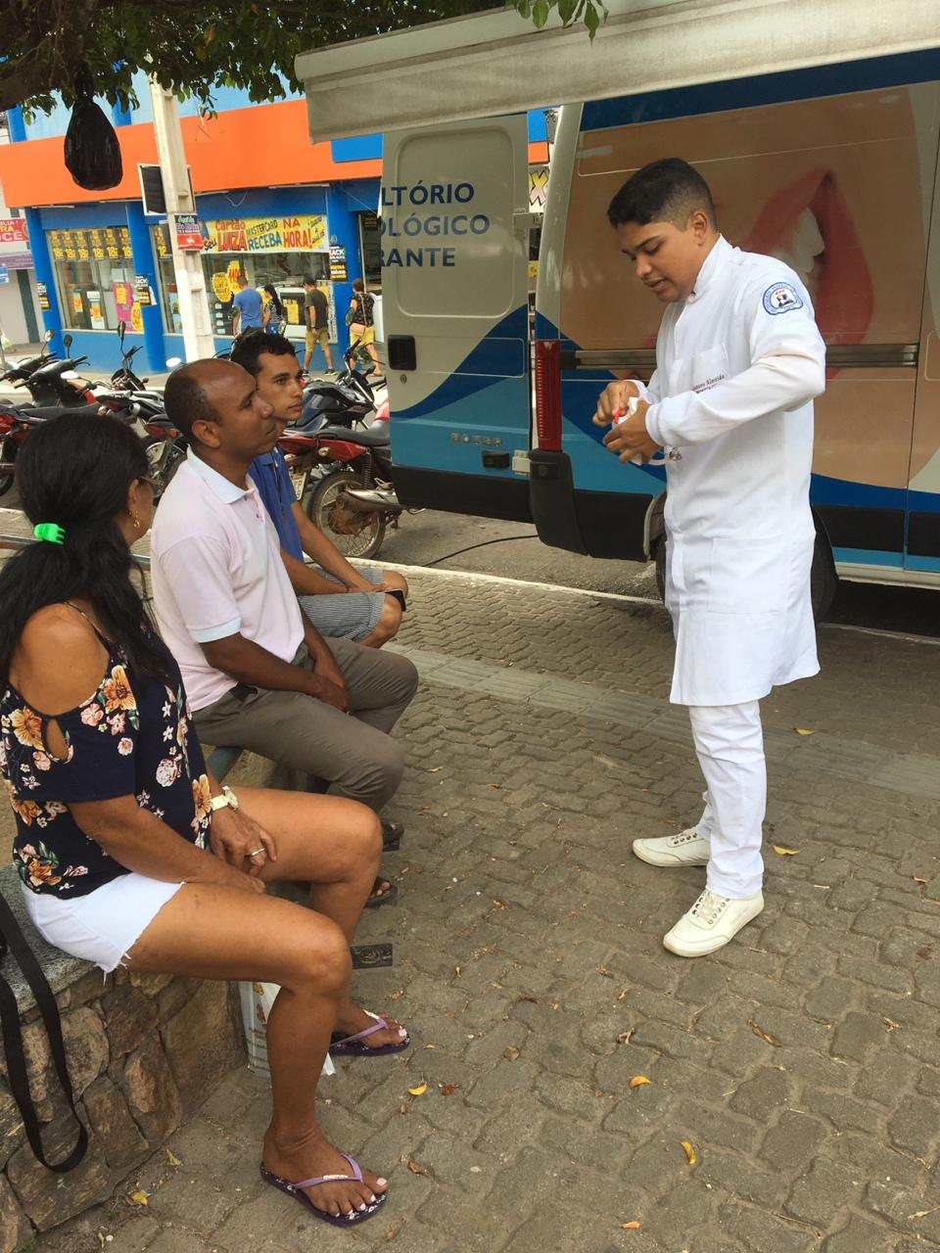
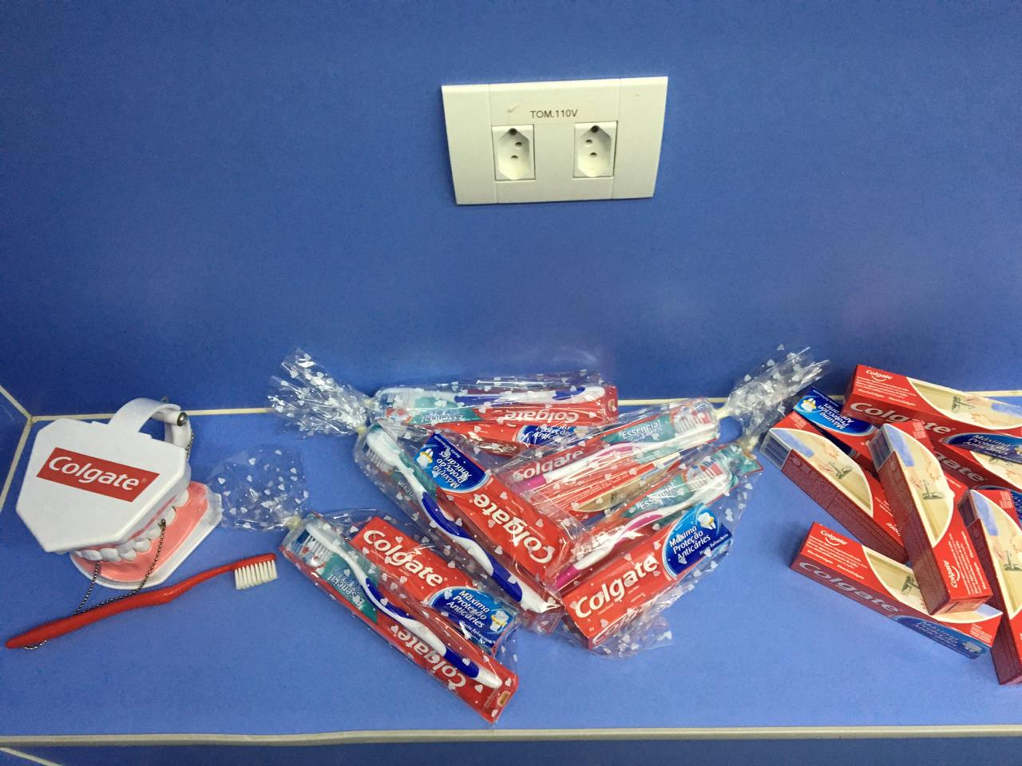
Foram realizadas ações preventivas, educativas e motivacionais durante o projeto.

Slide 4
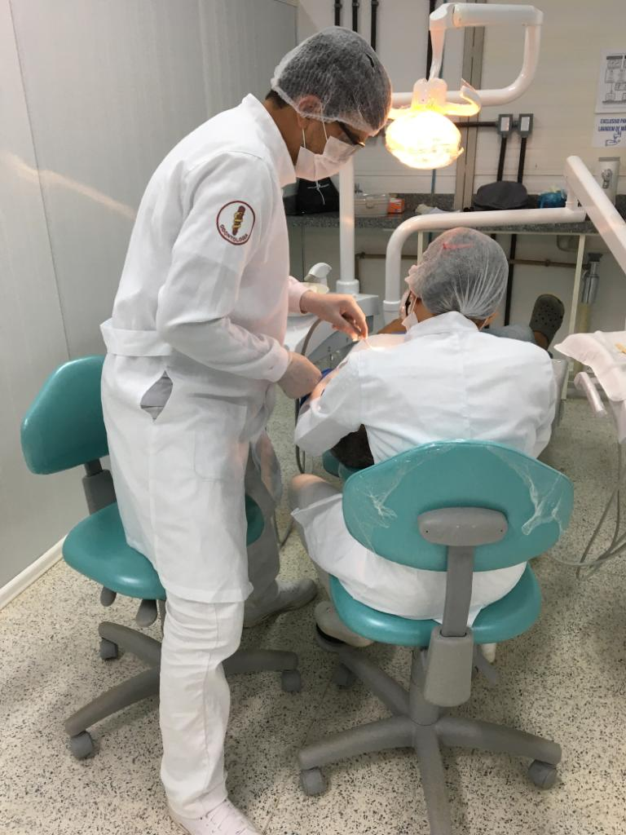
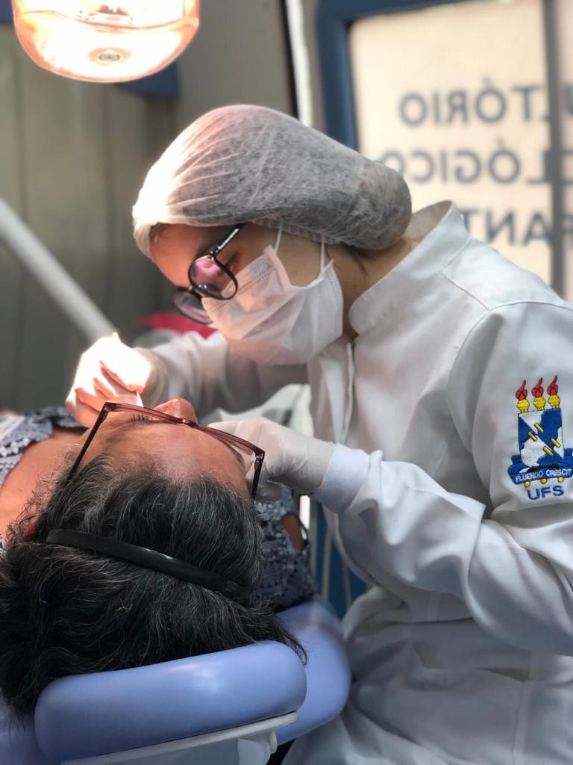
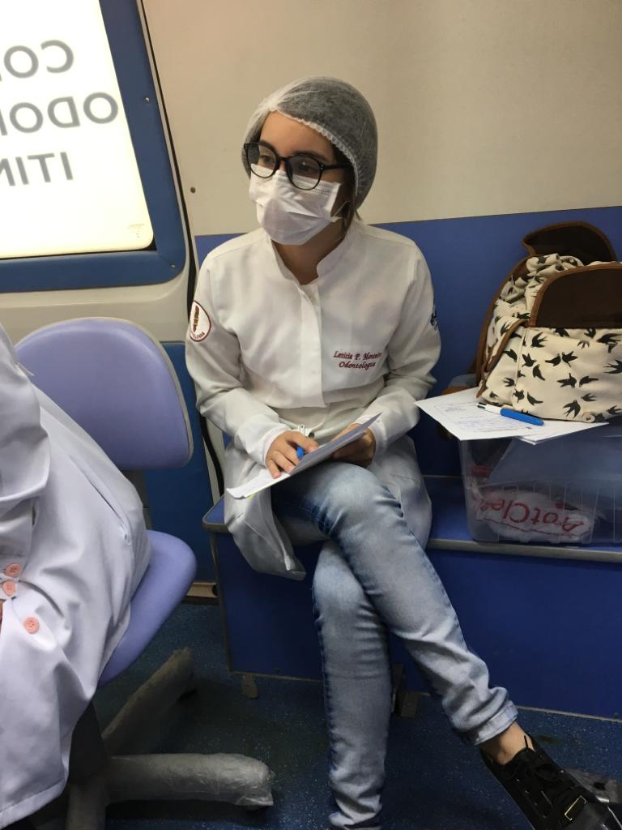
Atendimentos na clínica-escola da UFS-Lagarto e no Odontomóvel.

Slide 5
Projeto de Extensão “SAÚDE NA PRAÇA: uma abordagem odontológica na promoção a saúde dos indivíduos do município de Lagarto/SE”

